Slide 1
Weiterentwicklung der IC-UAS Simulation
Ismaning, 15.04.2021
Nhan Khanh Le

Slide 2
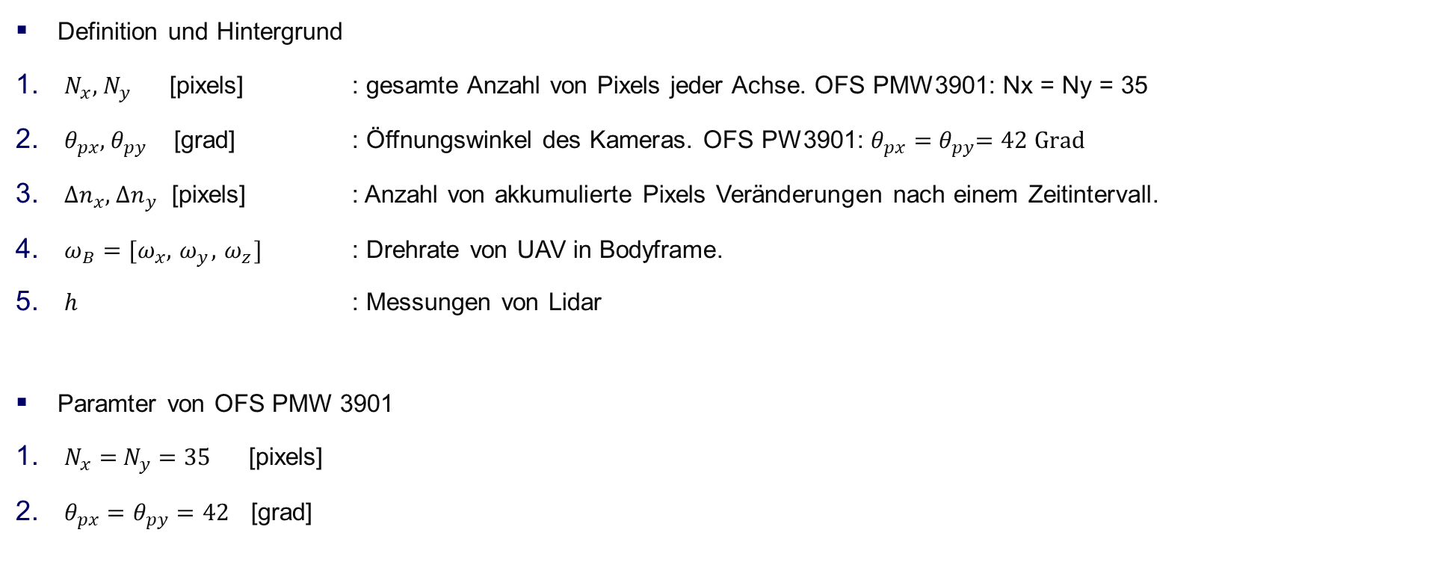
Mathematisches Modell
Definition und Hintergrund
$N_{x},{ N}_{y}$ [pixels] : gesamte Anzahl von Pixels jeder Achse. OFS PMW3901: Nx = Ny = 35
$θ_{px},{ θ}_{py}$ [grad] : Öffnungswinkel des Kameras. OFS PW3901: $θ_{px}={ θ}_{py}=42 Grad$
${Δn}_{x},{ Δn}_{y}$ [pixels] : Anzahl von akkumulierte Pixels Veränderungen nach einem Zeitintervall.
$ω_{B}=[ω_{x},{ ω}_{y},{ ω}_{z}]$ : Drehrate von UAV in Bodyframe.
$h$ : Messungen von Lidar
Paramter von OFS PMW 3901
$N_{x}={ N}_{y} =35$ [pixels]
$θ_{px}=θ_{py}=42$ [grad]

Slide 3
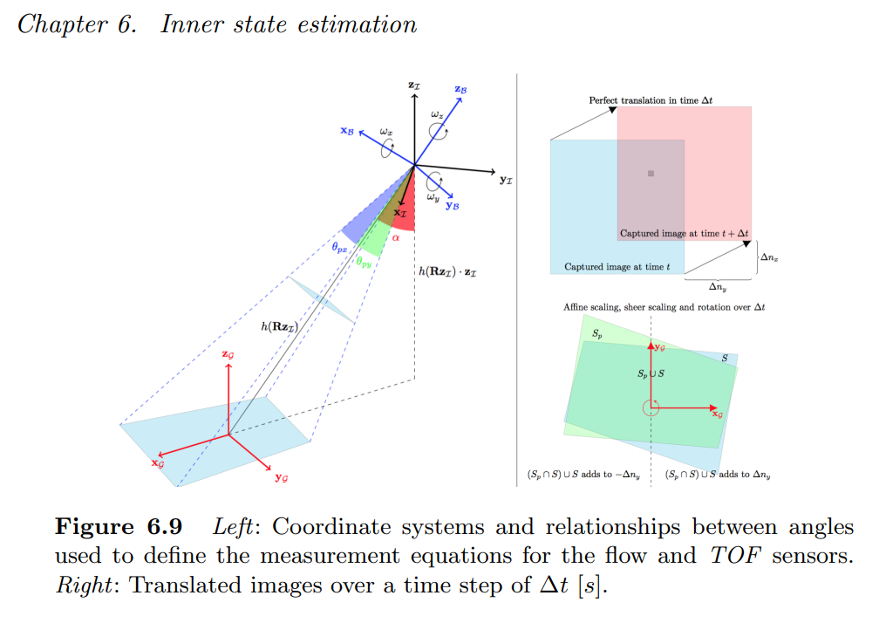
Arbeitsweise von OFS
OFS liefert die akkumulierte Anzahl von Pixels nach einem Zeitintervall
Aus diesen Messwerten kann die zurückgelegten Distanz berechnet werden
Die Geschwindigkeit wird aus dem Distanz und Abtastrate ermittelt

Slide 4
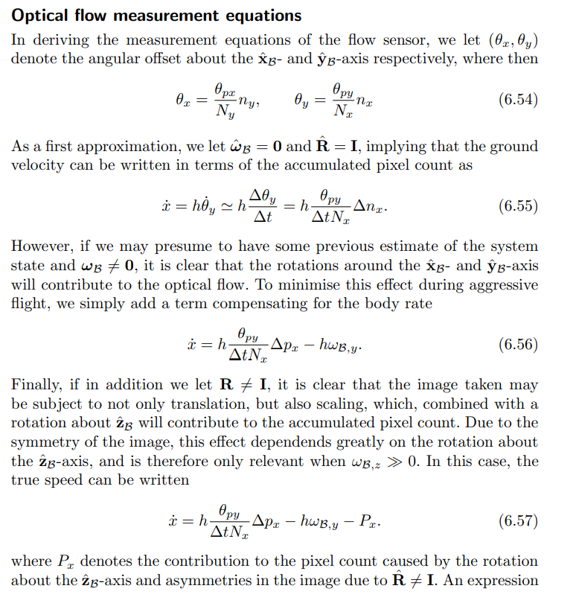
Mathematisches Modell
http://lup.lub.lu.se/luur/download?func=downloadFile&recordOId=8905295&fileOId=8905299

Slide 5
Auswertungen der Messwerten von OFS
Um die Analyse zu vereinfachen, wir benutzen die Bodyframe für alle Berechnungen und Auswertungen.
Die Messungen hängen von diesen Faktoren ab:
Bewegungen
Drehrate
Distanz zum Boden
Veränderung von Objekte auf dem Boden
Anmerkungen:
Höhere Drehrate verschlechtert die Berechnungen von Geschwindigkeit
Die Messungen von OFS sind diskrete und sprunghaft, das führt dazu, das Smoothing/ Filter nötig ist.
Je höhere Abtastrate desto besser. (PMW3901 – 100 Hz ist nicht ausreichend für Flüge mit schnellen Dynamik)

Slide 6
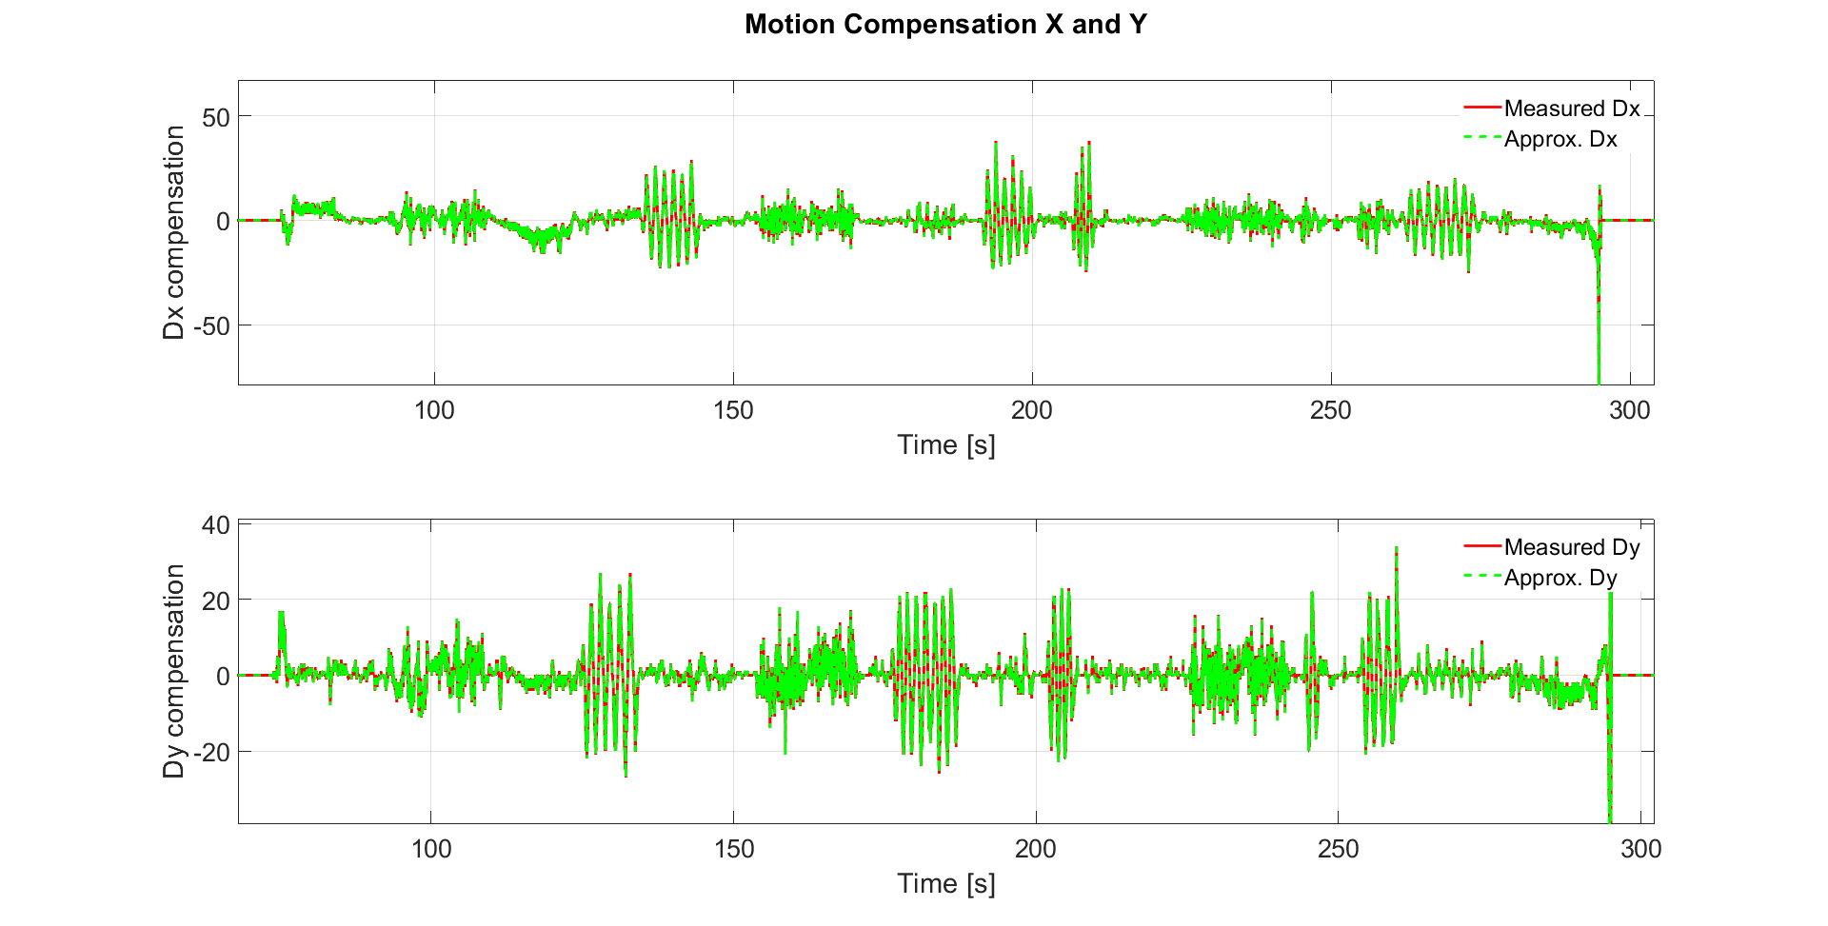
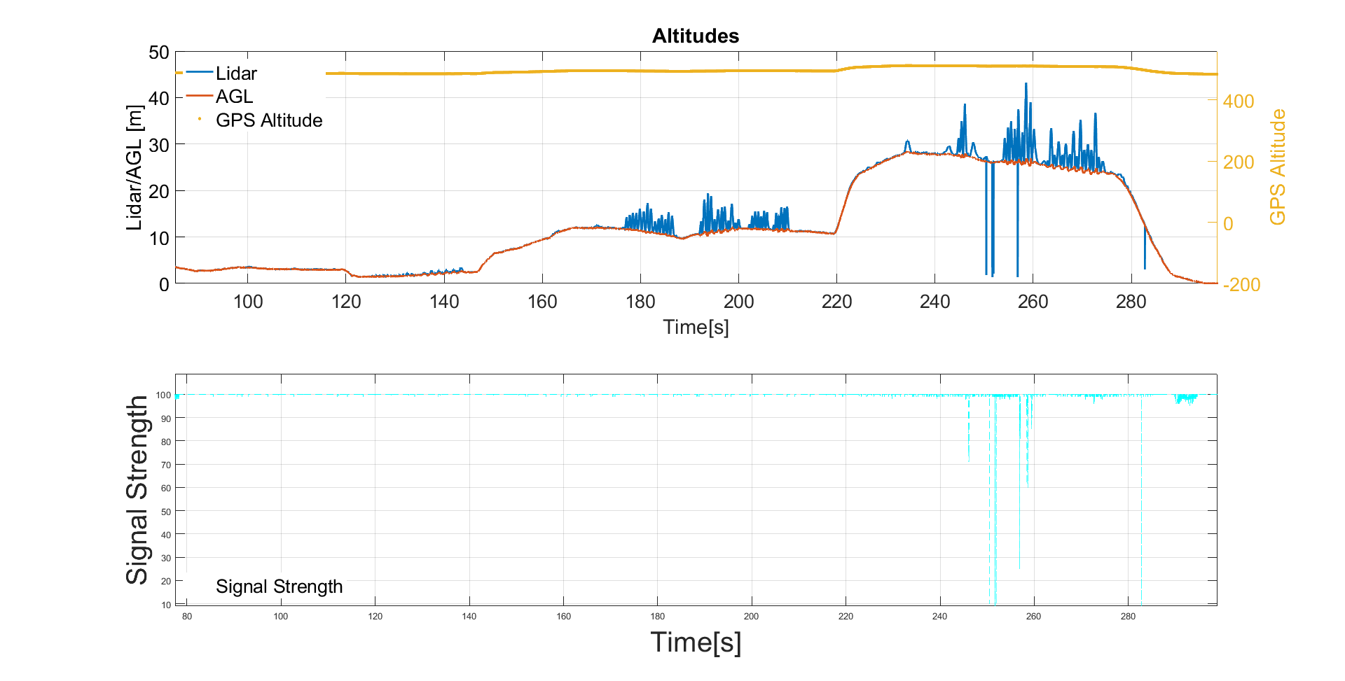
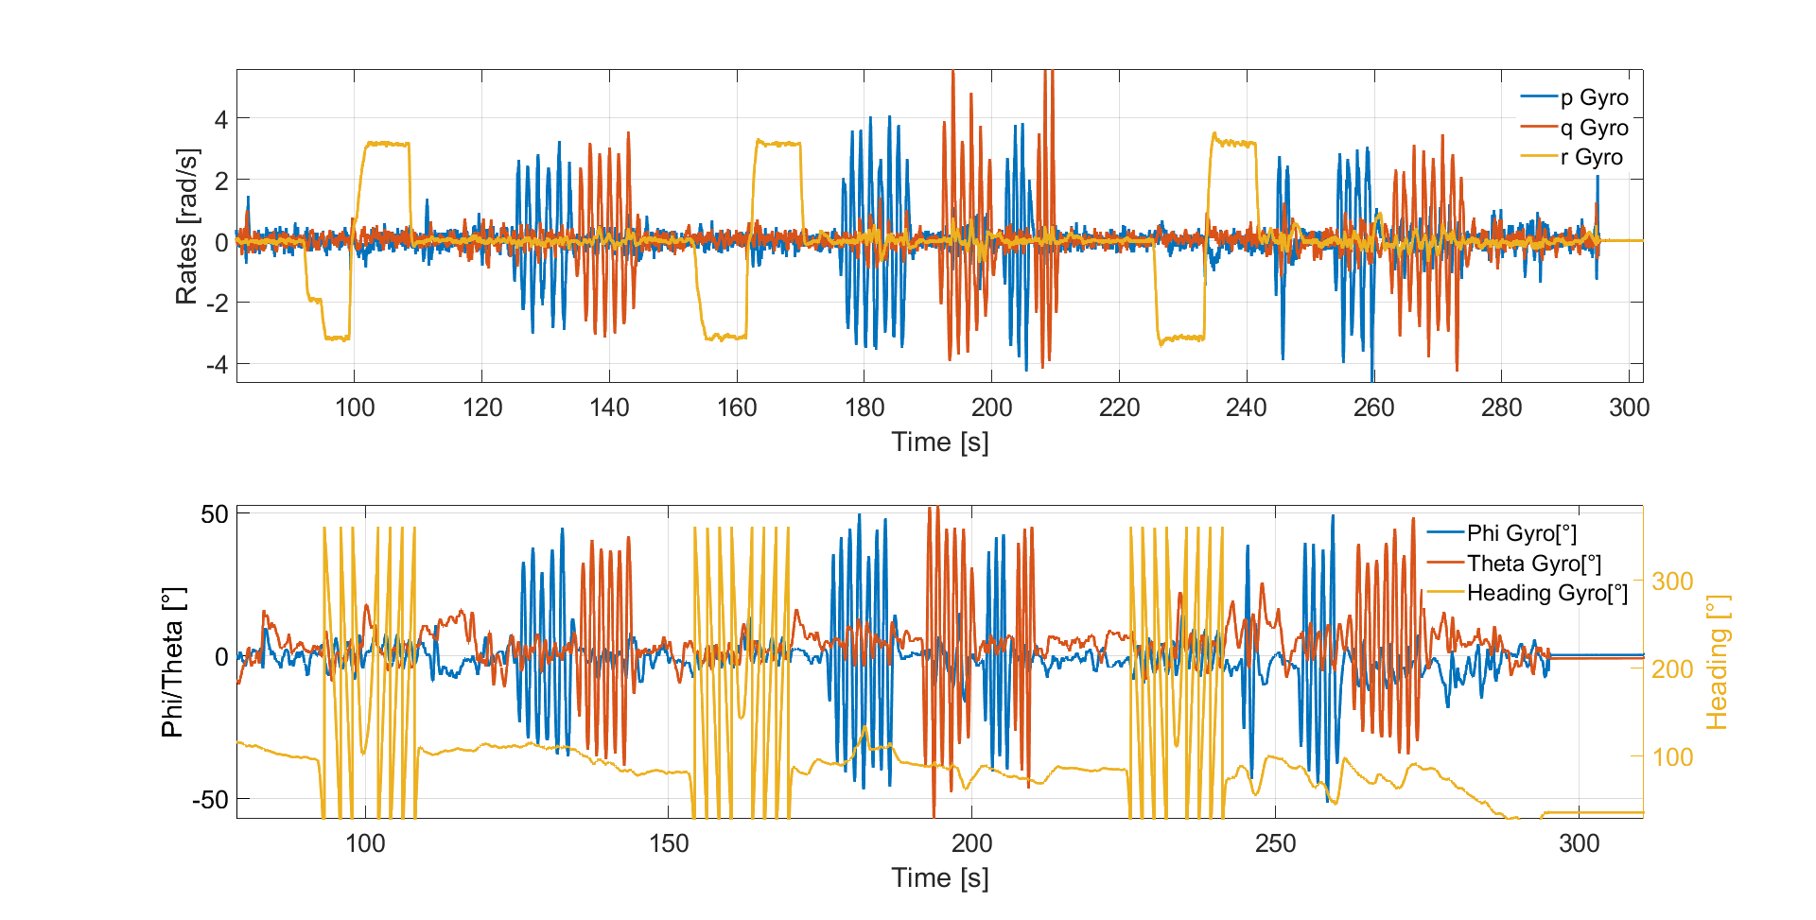
Auswertungen - OFS Messungen ohne Kompensationsfilter
Drehungen um x-Achse (Roll) ohne Bewegungen führt zum Messungen von OFS in y-Achse [125 - 135 s]
Drehungen um y-Achse (Pitch) ohne Bewegungen führt zum Messungen von OFS in x-Achse [135 - 145 s]
Drehungen um z-Achse (Yaw) ohne Bewegungen führt zum Messungen von OFS in den beiden Achsen

Slide 7
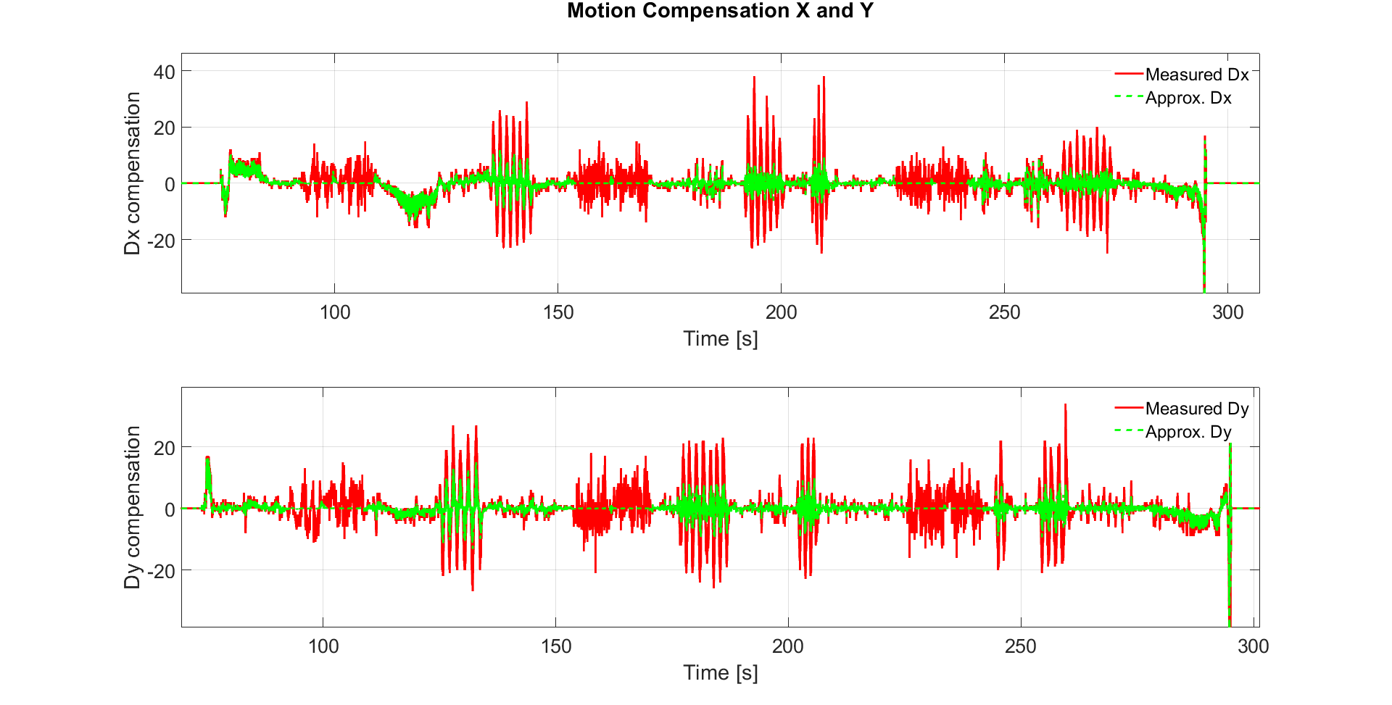
Auswertungen – OFS Messungen mit Kompensationsfilter
Beobachtung:
Die unerwünschte Messungen von OFS wegen höhere Drehrate kann für Roll und Pitch mit dem gemessenen Drehraten kompensierte werden, indem man diese Messfehlern aus dem Messungen abziehen
Jedoch ist es nicht der Fall für die Yaw Achse. Da eine konstante Drehungen in einer Richtung führt zum OFS beide positive und negative Messungen [100 – 110s, 150 – 170s, 230 – 250s]. Deswegen kann die Messfehlern nicht direkt abgezogen werden.
Aus diesem Grund wurde ein Window-filter, die die Messungen mit höheren Drehrate um die Yaw Achse unterdrückt, eingesetzt.

Slide 8
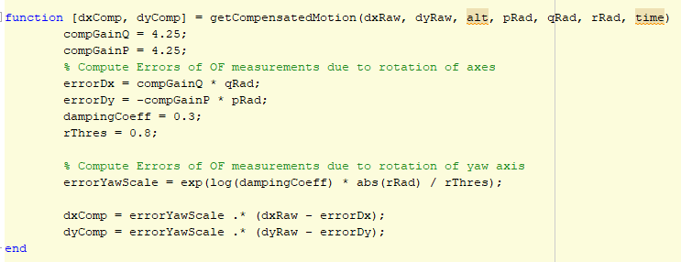
Auswertungen – OFS Messungen mit Kompensationsfilter - Formel
Die Formular für die Kompensation von OFSs Messungen ist:
Erklärung von „errorYawScale“ – Kompensation um die yaw Achse:
rThres = 0.8 [rad/s]
dampingCoeff = 0.3
Wenn die Drahrate um die Yaw Achse ( r ) größer als 0.8 rad/s oder kleiner als
- 0.8 rad/s werden die Messwerte von OFS bis auf 30% gedämpft. (nicht mehr berücksichtigt).

Slide 9
Auswertungen – OFS Messungen mit Kompensationsfilter - Formel

Slide 10
Auswertungen – OFS Messungen mit Kompensationsfilter
Beobachtung:
Die unerwünschte Messungen von OFS wegen höhere Drehrate kann für Roll und Pitch mit dem gemessenen Drehraten kompensierte werden, indem man diese Messfehlern aus dem Messungen abziehen
Jedoch ist es nicht der Fall für die Yaw Achse. Da eine konstante Drehungen in einer Richtung führt zum OFS beide positive und negative Messungen [100 – 110s, 150 – 170s, 230 – 250s]. Deswegen kann die Messfehlern nicht direkt abgezogen werden.
Aus diesem Grund wurde ein Window-filter, die die Messungen mit höheren Drehrate um die Yaw Achse unterdrückt, eingesetzt.

Slide 11
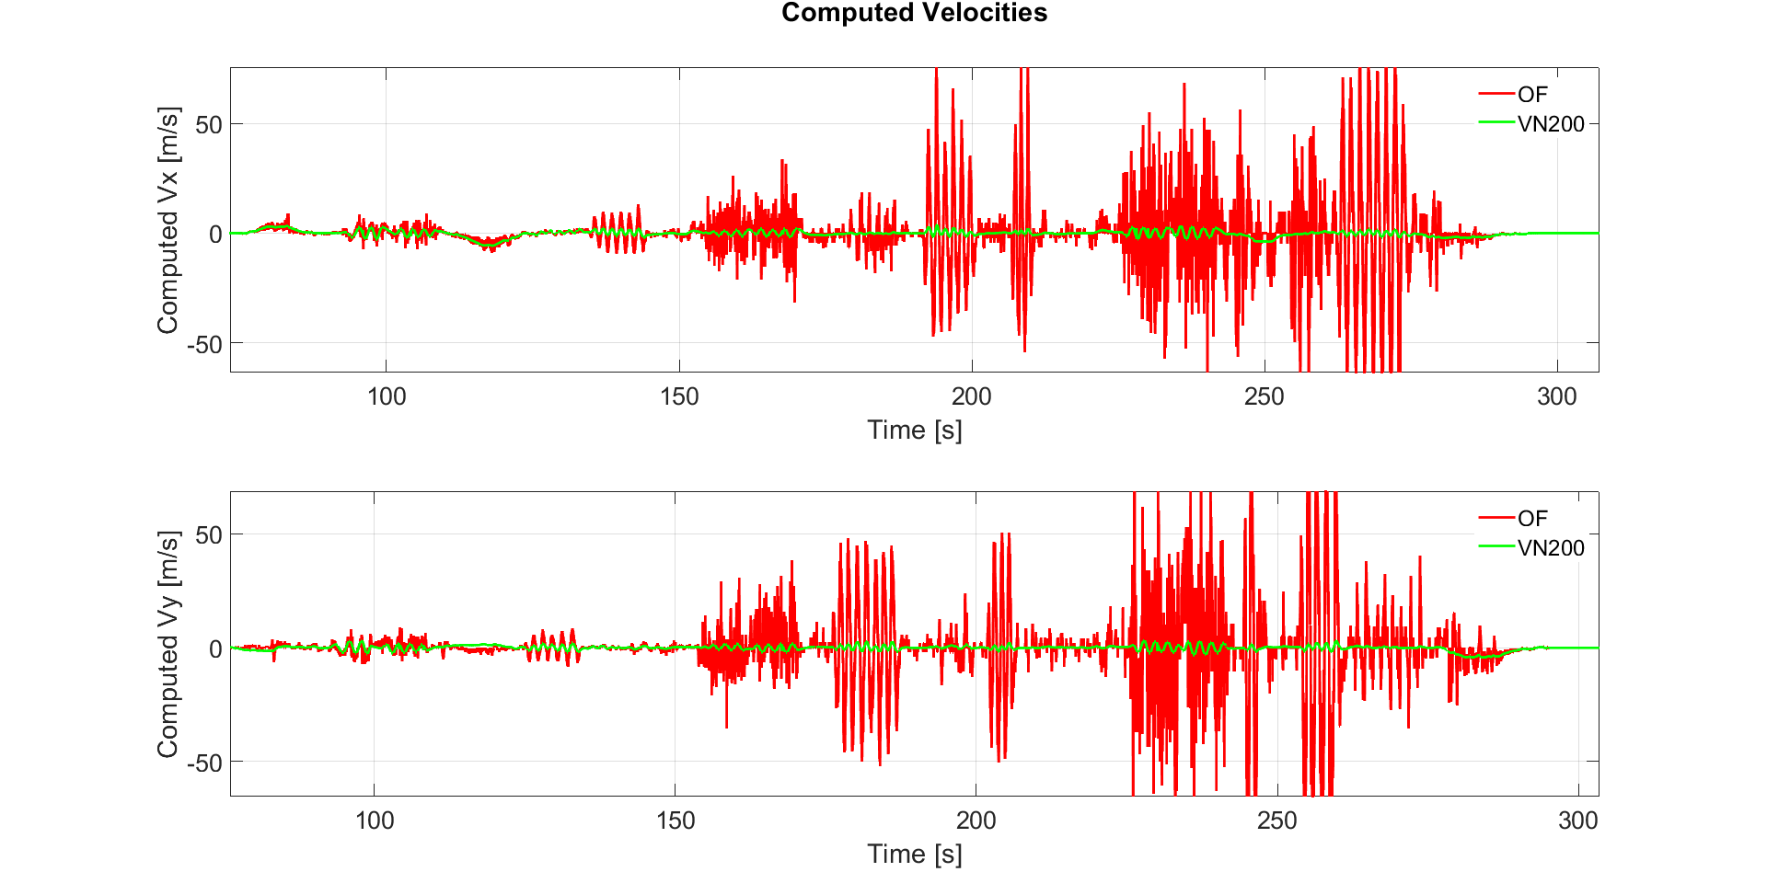
Auswertung – Berechnete Geschwindigkeit ohne Kompensationsfilter, ohne LP Filter

Slide 12
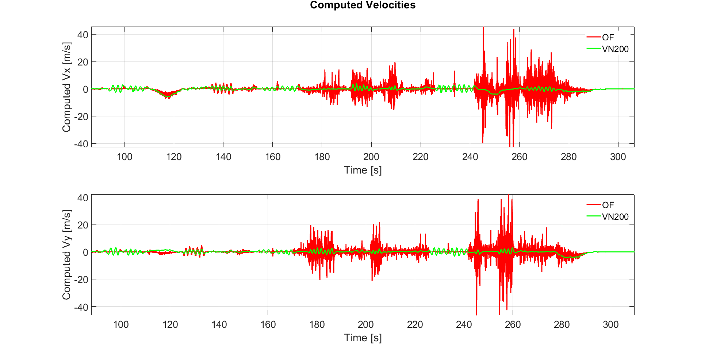
Auswertung – Berechnete Geschwindigkeit mit Kompensationsfilter, ohne LP Filter

Slide 13
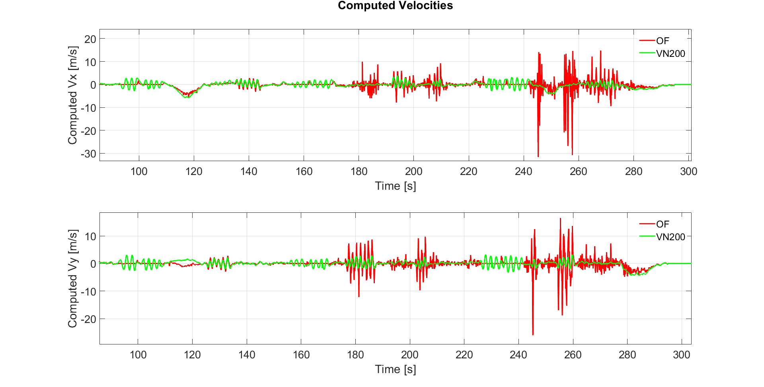
Auswertung – Berechnete Geschwindigkeit mit Kompensationsfilter, mit LP Filter

Slide 14
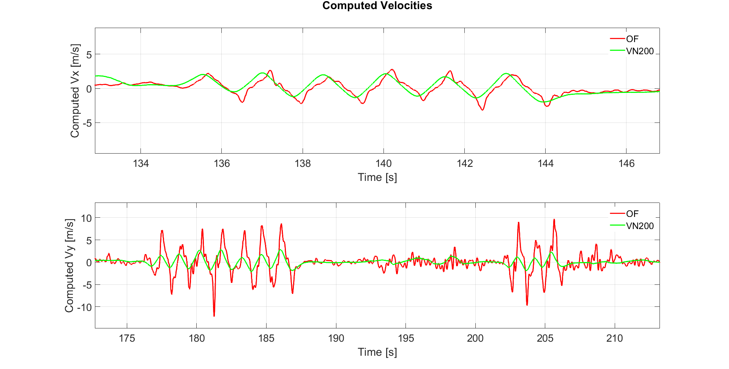
Auswertung – Berechnete Geschwindigkeit mit LP Filter - Zeitverzögerung
Wegen der Diskontinuität von OFS ist ein LP Filter nötig.
Unteranwendung von LP Filter ist die Zeitverzögerung eindeutig merkbar.

Slide 15
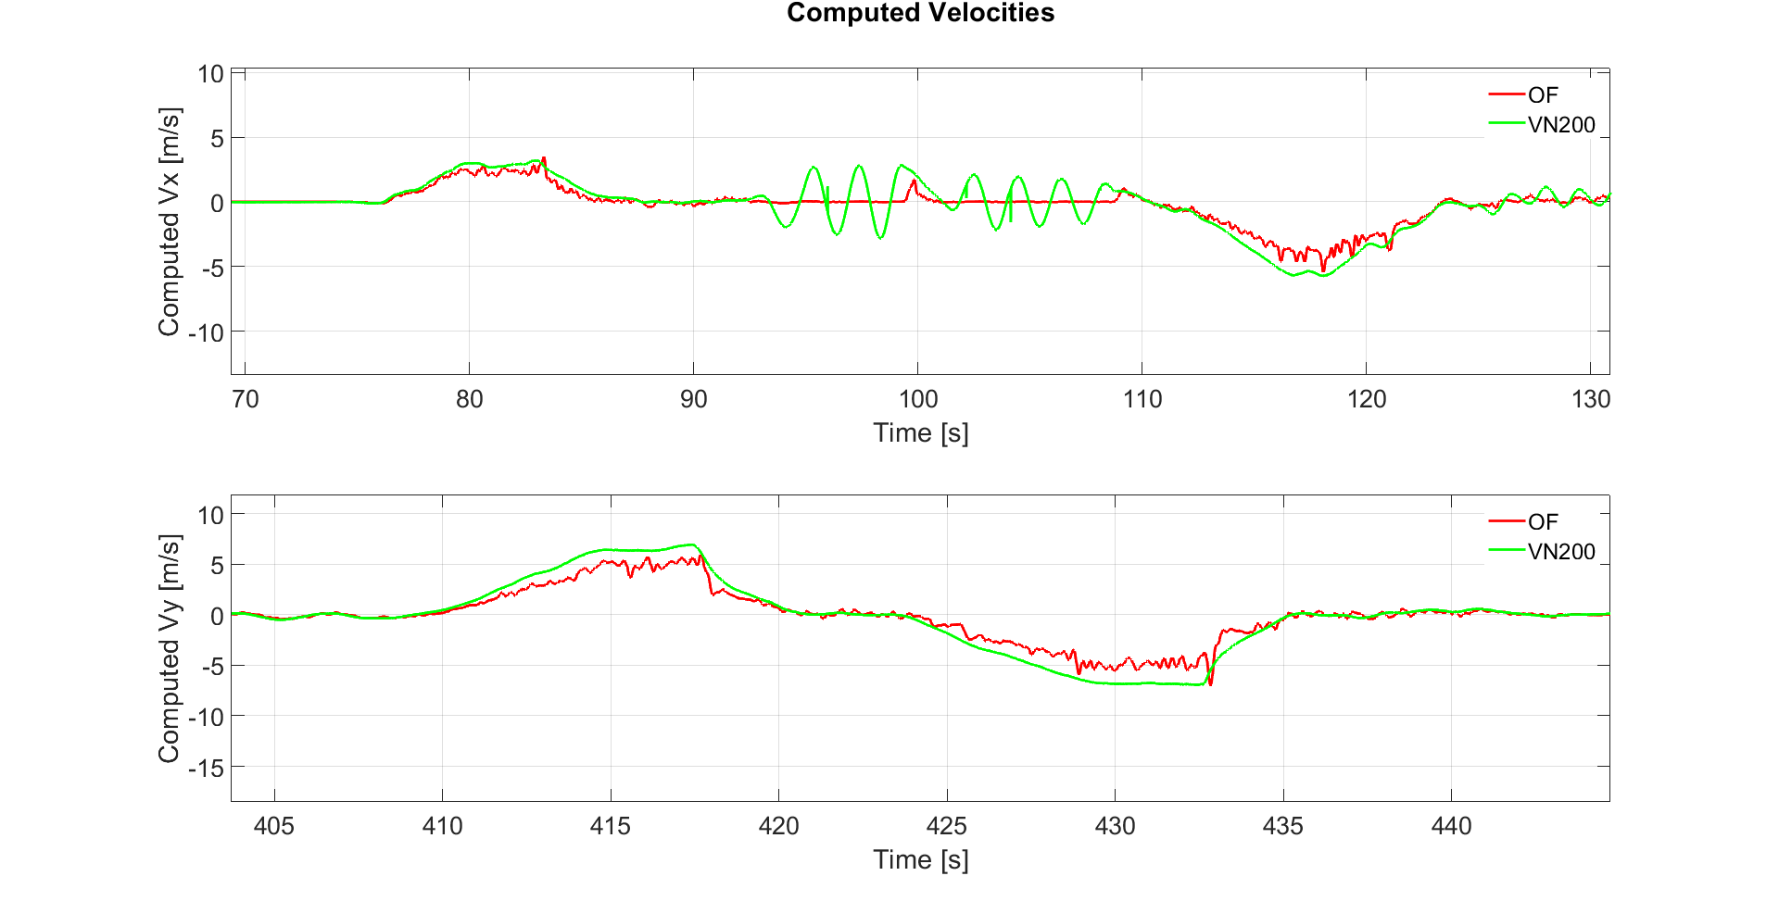
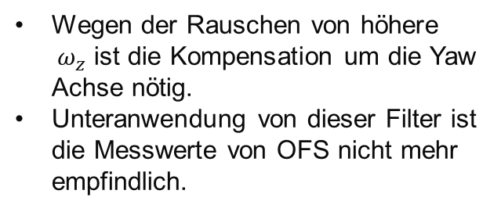
Auswertung – Berechnete Geschwindigkeit mit LP Filter – Yaw Achse Unempfindlichkeit
Wegen der Rauschen von höhere ${ ω}_{z}$ ist die Kompensation um die Yaw Achse nötig.
Unteranwendung von dieser Filter ist die Messwerte von OFS nicht mehr empfindlich.

Slide 16
Auswertung von OFS in einem Normalen Flug mit
Im Folgenden werden wir die Performanz von OFS während einem normalen Flug auswerten.
Die Kompensationsfilter wird angewendet.
Eine Lowpass Filter (IIR/ FIR) mit einem Cut-off Frequenz von 5 - 10 Hz wird ausprobiert

Slide 17
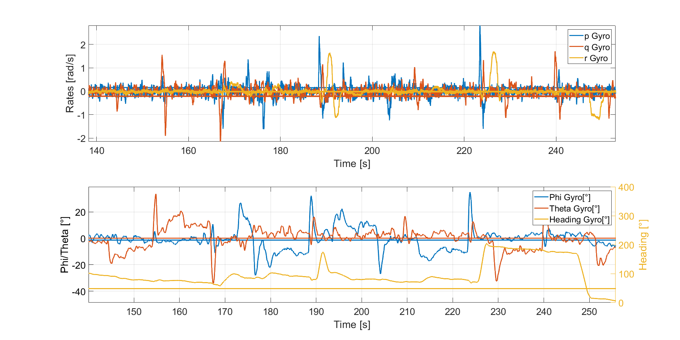
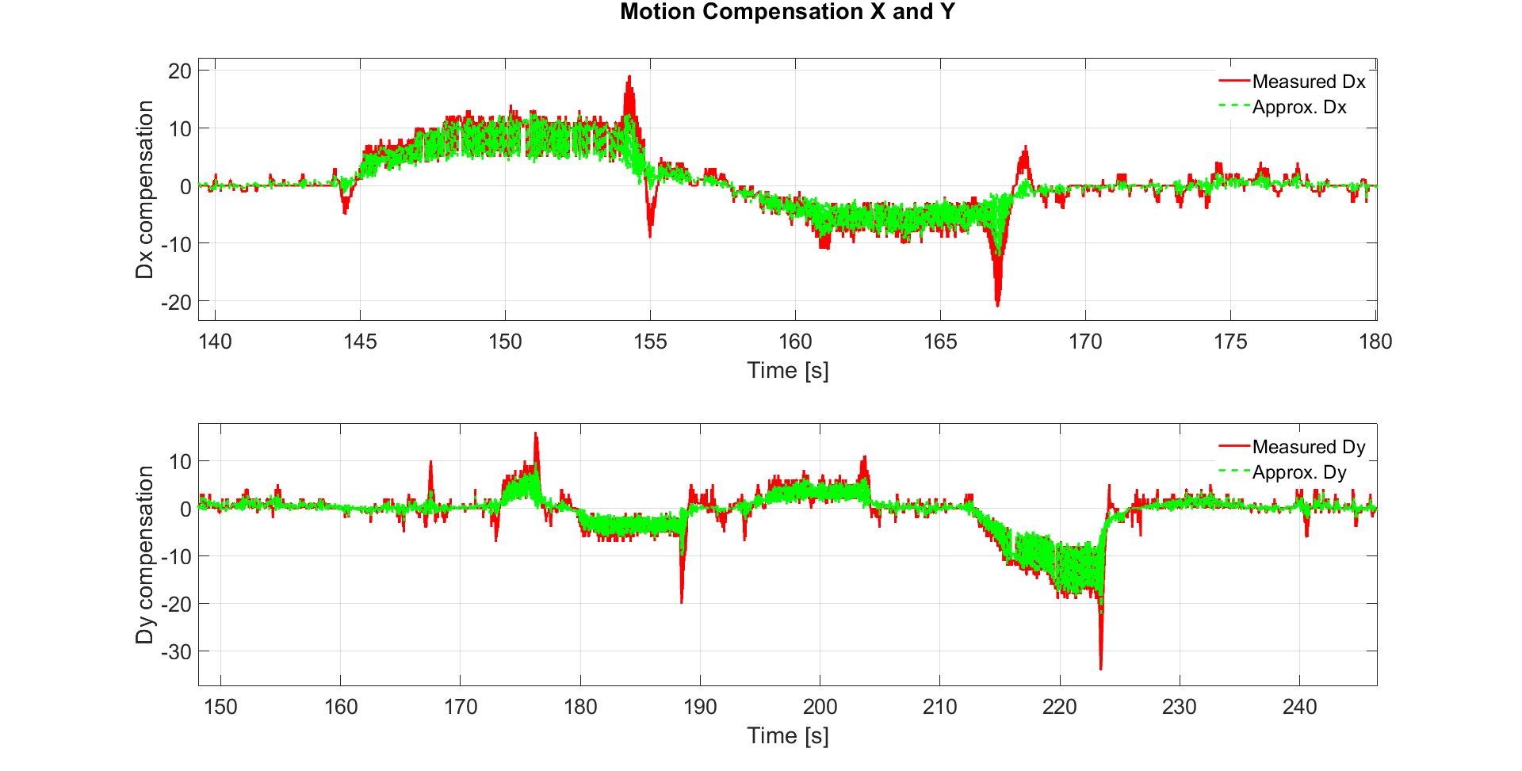
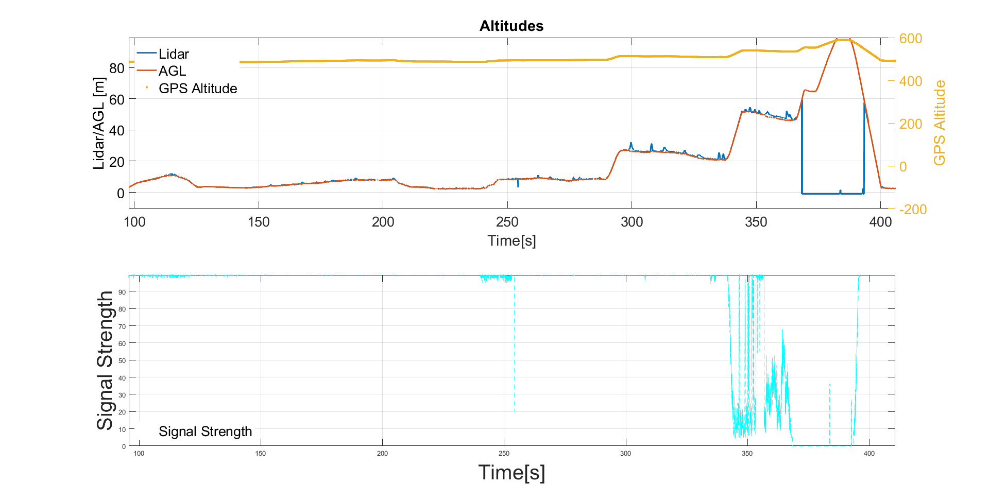
Auswertungen – Motion Kompensation von OFS Messungen

Slide 18
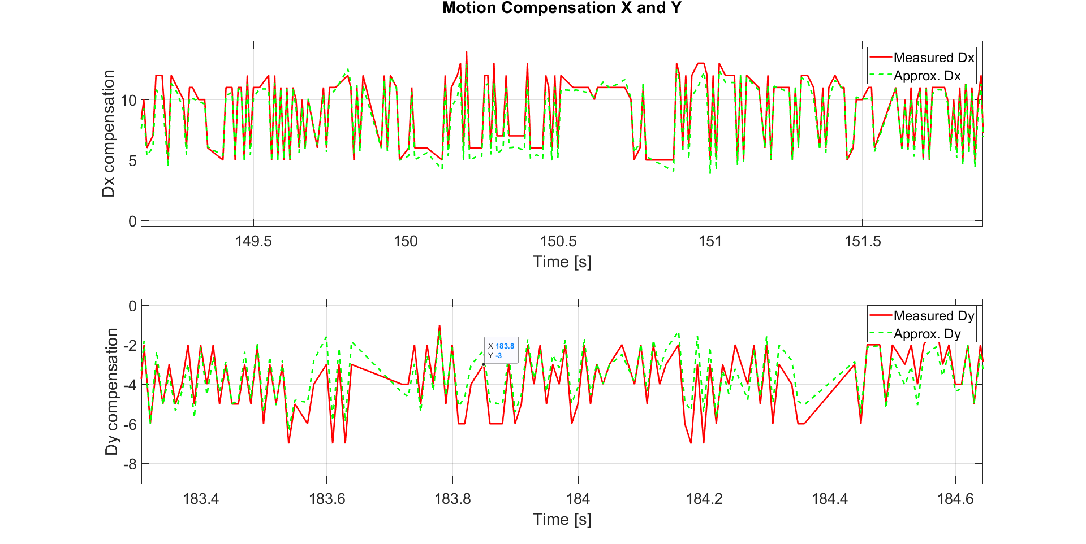
Auswertungen – Diskontinuität von OFS Messungen
In diesem Zeitintervall fliegen wir mit einer konstanten Geschwindigkeit. Jedoch schwingen die Messwerte von OFS.

Slide 19
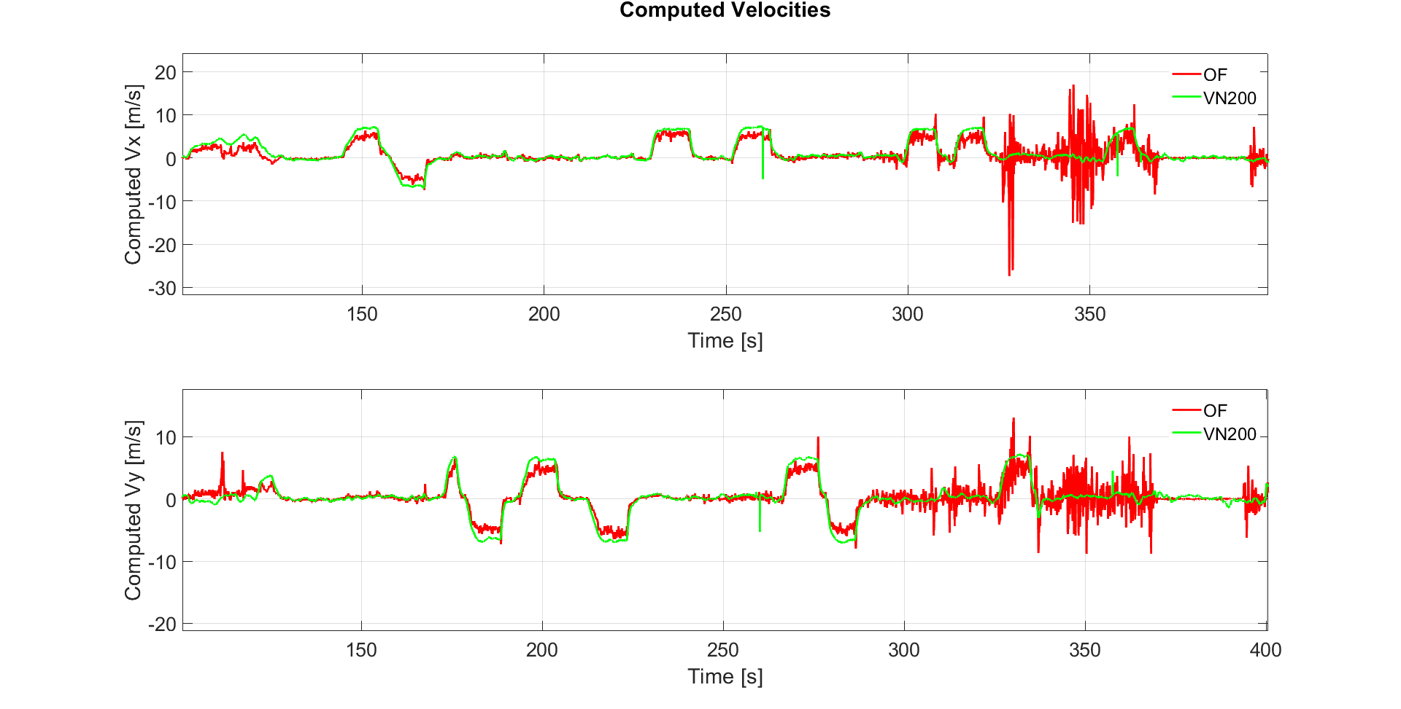
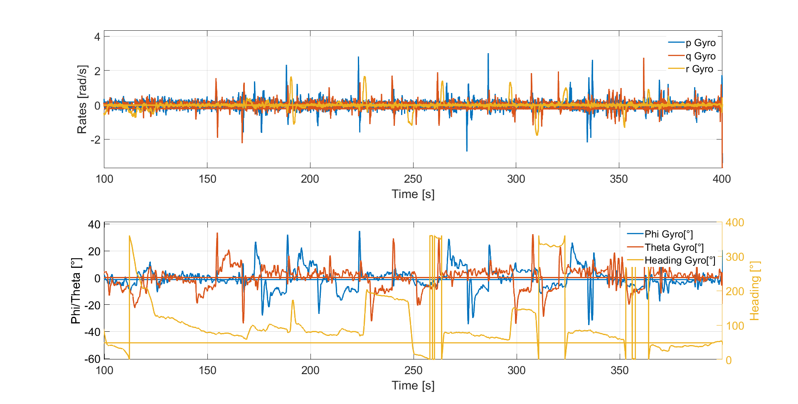
Auswertungen – Berechnete Geschwindigkeit aus OFS
Muss noch analysiert werden

Slide 20
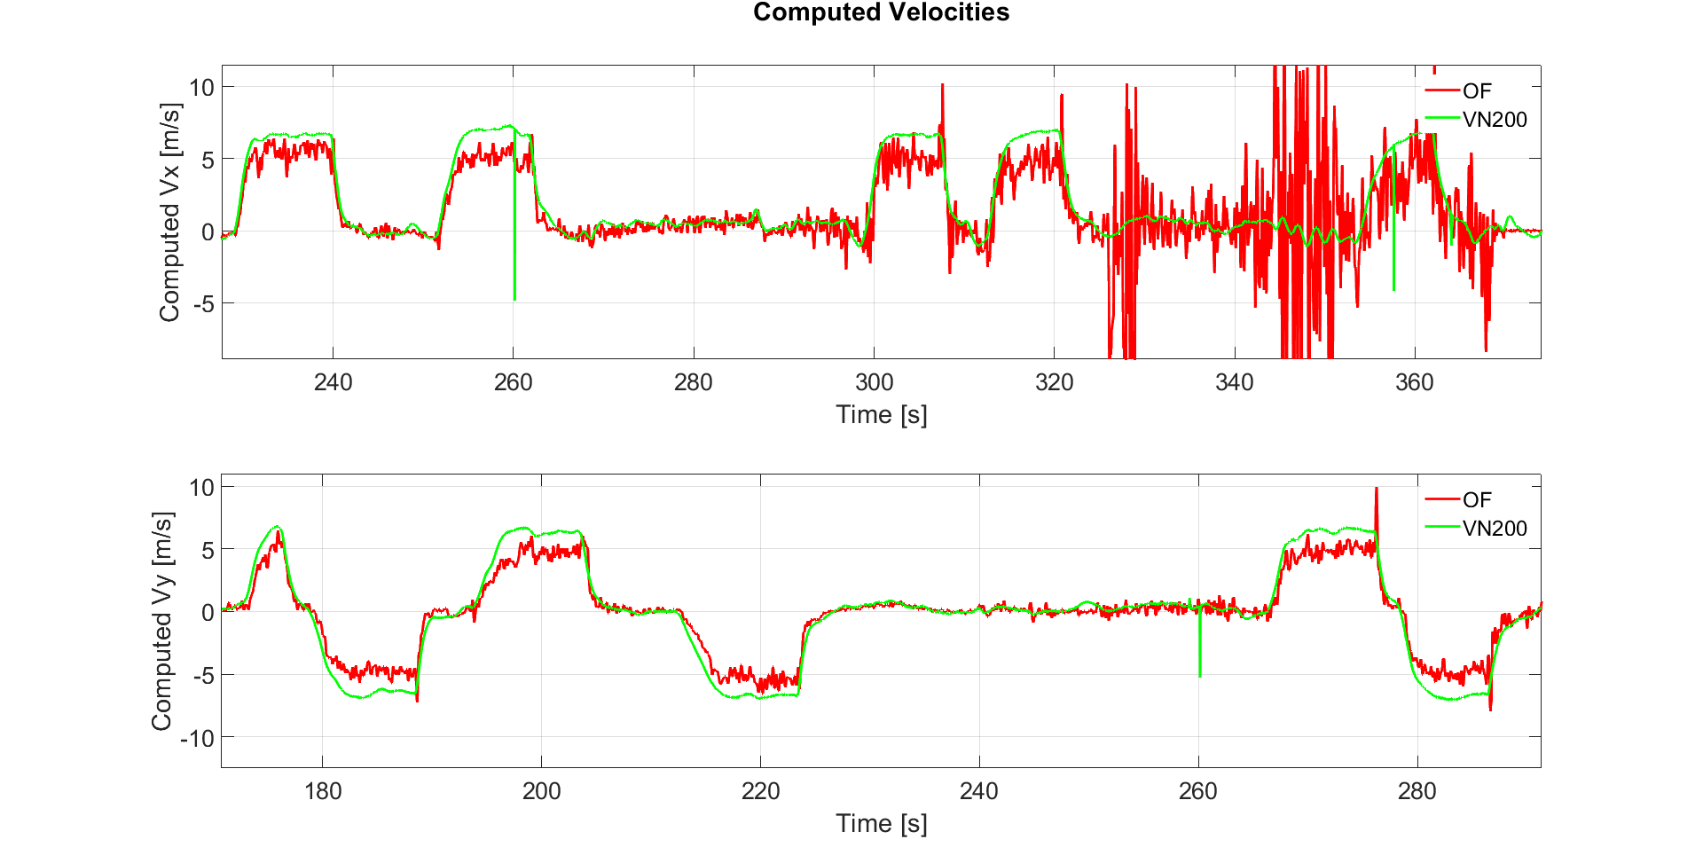
Auswertungen – Berechnete Geschwindigkeit aus OFS

Slide 21
Auswertungen – Berechnete Geschwindigkeit aus OFS

Slide 22
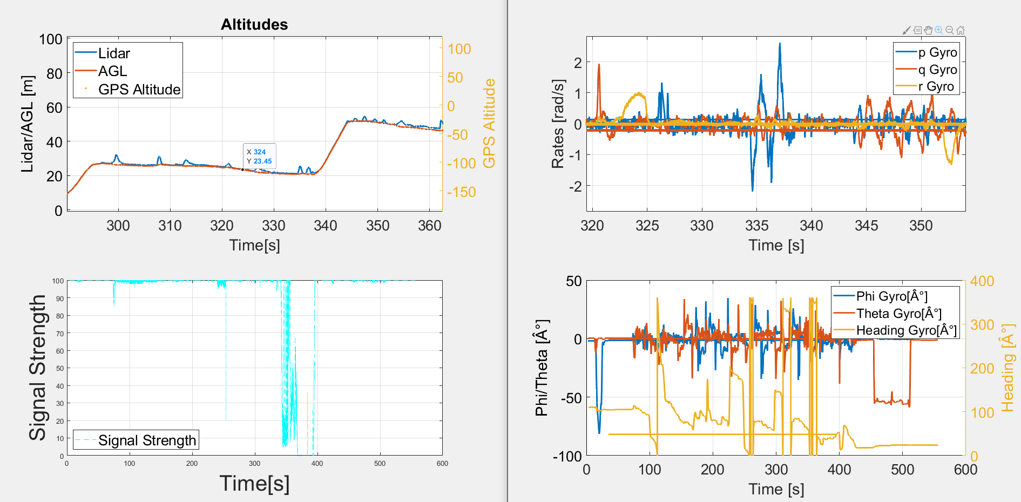
Offene Probleme

Slide 23
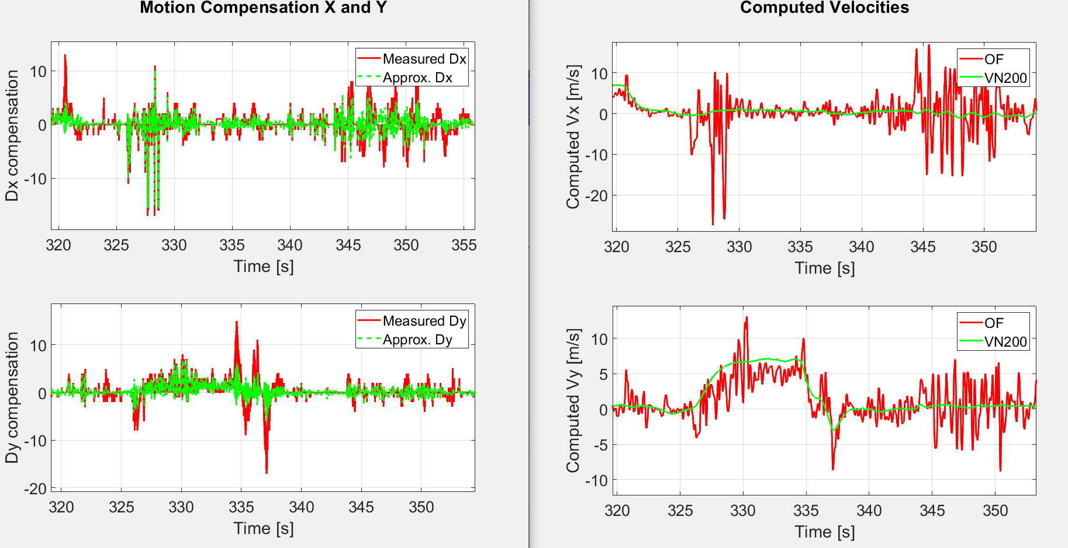
Offene Probleme
Was führt zum starke Messfehlern im Zeitbereich [325 – 330 s] ? Das Kompensationsverfahren wurde angewendet aber reicht nicht
Kompensation auf Y Achse war gut, jedoch gilt es nicht für X Achse

Slide 24
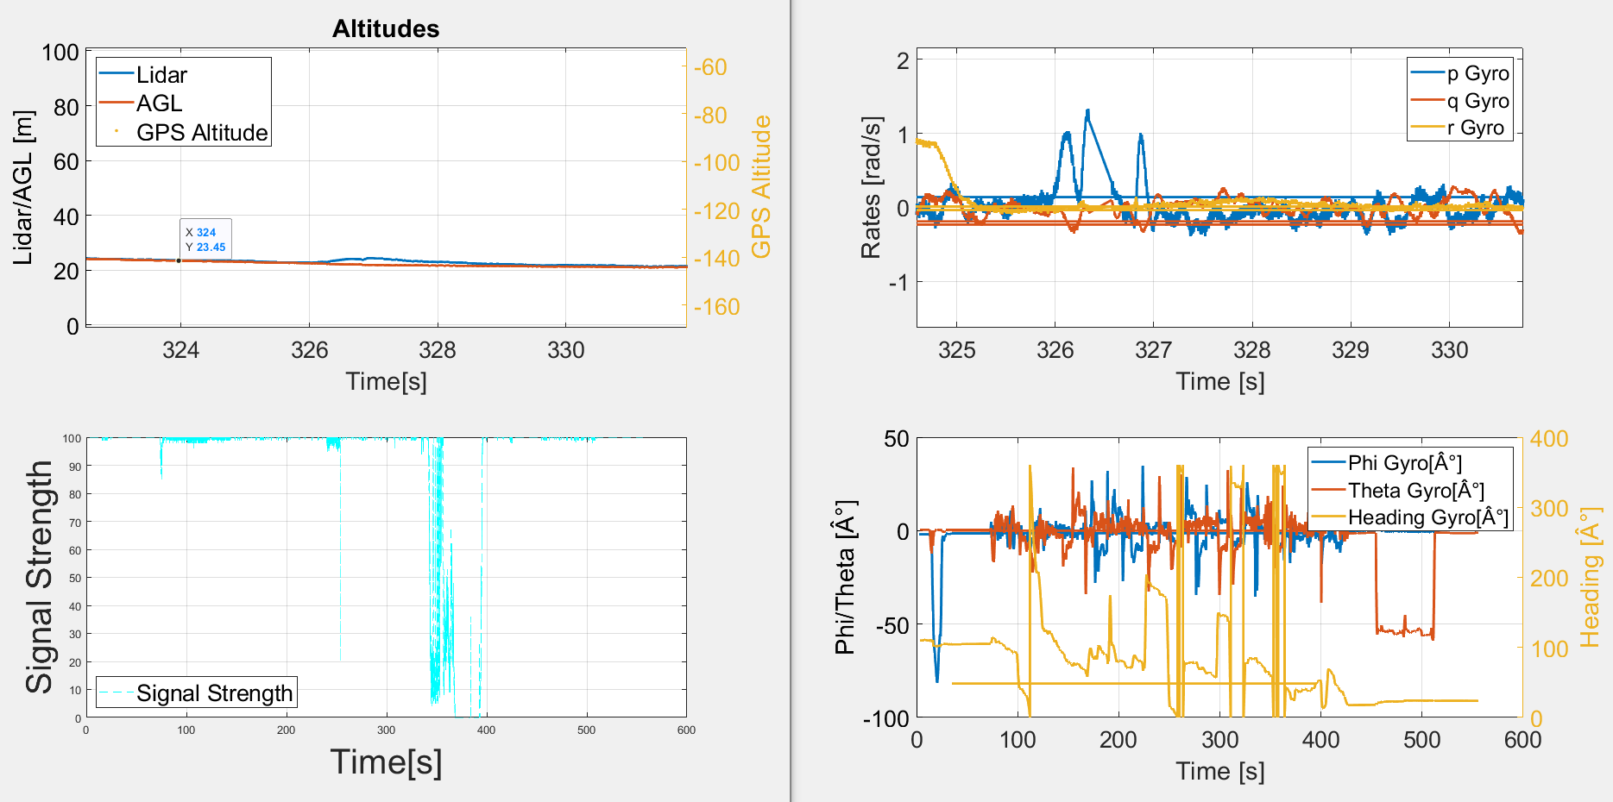
Offene Probleme - Zoom in Zeitbereich 325 – 330 s

Slide 25
